Slide 1

Rancang Bangun Sistem Informasi Pengolahan Nilai Raport Pada SMA Albanna Denpasar
Kristina Viani Cahyanti Lambang
16101915
Dosen Pembimbing I
Wayan Gede Suka Parwita, M.Cs.
Dosen Penguji I
Dewa Putu Yudhi Ardiana, S.Kom., M.Pd.
Dosen Pembimbing II
Wayan Eny Mariani, S.M.B., M.Si.
Dosen Penguji II
I Gede Totok Suryawan, S.Kom., M.T

Slide 2

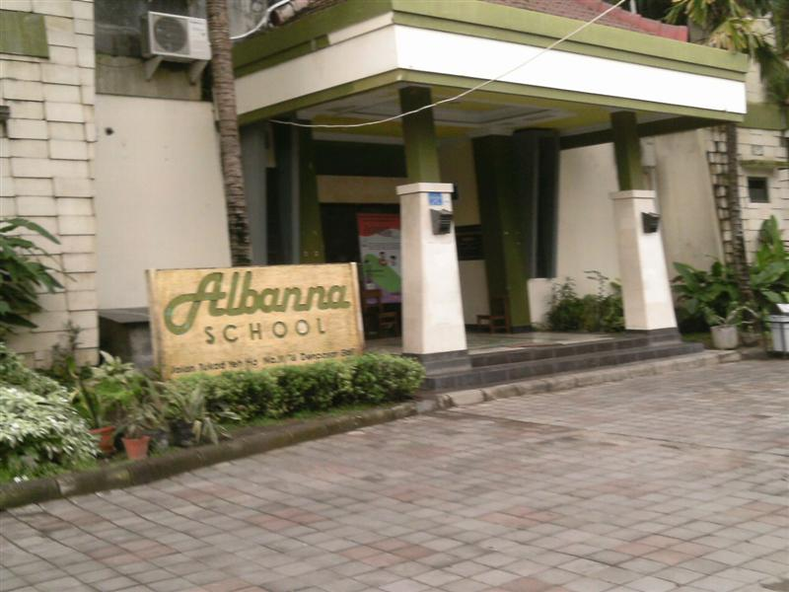
SMA Albanna Denpasar
Jl Tukad Yeh Ho III No.16, Dauh Puri Klod, Kota Denpasar, 80234

Slide 3
Latar Belakang

Slide 4




Sistem Yang Sedang Berjalan Saat Ini Pengolahan Nilai Raport

Slide 5
Kendala Yang Dihadapi
01
Microsoft Excel
02
Copy File Microsoft Excel
03
Laporan Nilai

Slide 6



Sistem Yang Diusulkan
Guru Mata Pelajaran
Guru Wali Kelas
Siswa/Siswi
Sistem
Hasil Akhir

Slide 7

Rumusan Masalah
“Bagaimana merancangan dan membangun Sistem Informasi
Pengolahan Nilai Raport Pada SMA Albanna Denpasar?”
01
Cakupan Sistem
02
Pemodelan Sistem
03
Basis Sistem

Slide 8

Batasan Masalah
Sistem ini hanya mengolah nilai siswa, menampilkan laporan nilai siswa dan memberikan informasi nilai siswa di SMA Albanna Denpasar.
Sistem ini tidak membahas tentang nilai extrakurikuler dan absensi.

Slide 9
Tujuan dan Manfaat Penelitian
Tujuan Penelitian:
Merancang dan membangun “Sistem Pengolahan Nilai Raport Pada SMA Albanna Denpasar”
Manfaat Penelitian:
Perancangan sistem yang dibuat diharapkan dapat mempermudah dan membantu implementasi sistem oleh pihak SMA.
Perancangan sistem yang dibuat diharapkan dapat membantu sekolah dalam mengetahui sistem seperti apakah yang dibutuhkan oleh pihak sekolah.

Slide 10
Penelitaan Terdahulu
Hafiz Savero (2017)
Sistem Informasi Pengolahan Nilai Siswa Pada SMP Negeri 2 Kuta Utara
Sistem ini masih sampai pada tahap penggarapan yang nantinya akan diharapkan mampu dalam memberikan informasi nilai hasil belajar siswa
I Made Ardi Wirasanjaya (2018)
Rancang Bangun Sistem Informasi Pengolahan Nilai Siswa pada SMP Negeri 1 Tampaksiring Berbasis Website
Sistem ini masih pada tahap penggarapan yang nantinya dapat membantu para guru pengajar dan guru wali kelas untuk mengolah nilai siswa secara efektif dan efisien, serta siswa dapat melihat laporan perkembangan nilai siswa agar pihak dapat mengetahui perkembangan nilai siswa di setiap semester
Kristina Viani Cahyanti Lambang (2019)
Rancang Bangun Sistem Informasi Pengolahan Nilai Raport Pada SMA Albanna Denpasar
Sistem ini masih sampai pada tahap penggarapan yang nantinya diharapkan mampu dalam memberikan informasi nilai siswa dan perkembangan nilai siswa. Penelitian ini juga diharapkan mampu memberikan informasi ranking siswa perkelas dan keseluruhan.

Slide 11




Metode Pengumpulan Data
Data Primer
Data Sekunder
Wawancara
Observasi
Kepustakaan
Dokumentasi

Slide 12
Requirments Perancangan Sistem

Slide 13
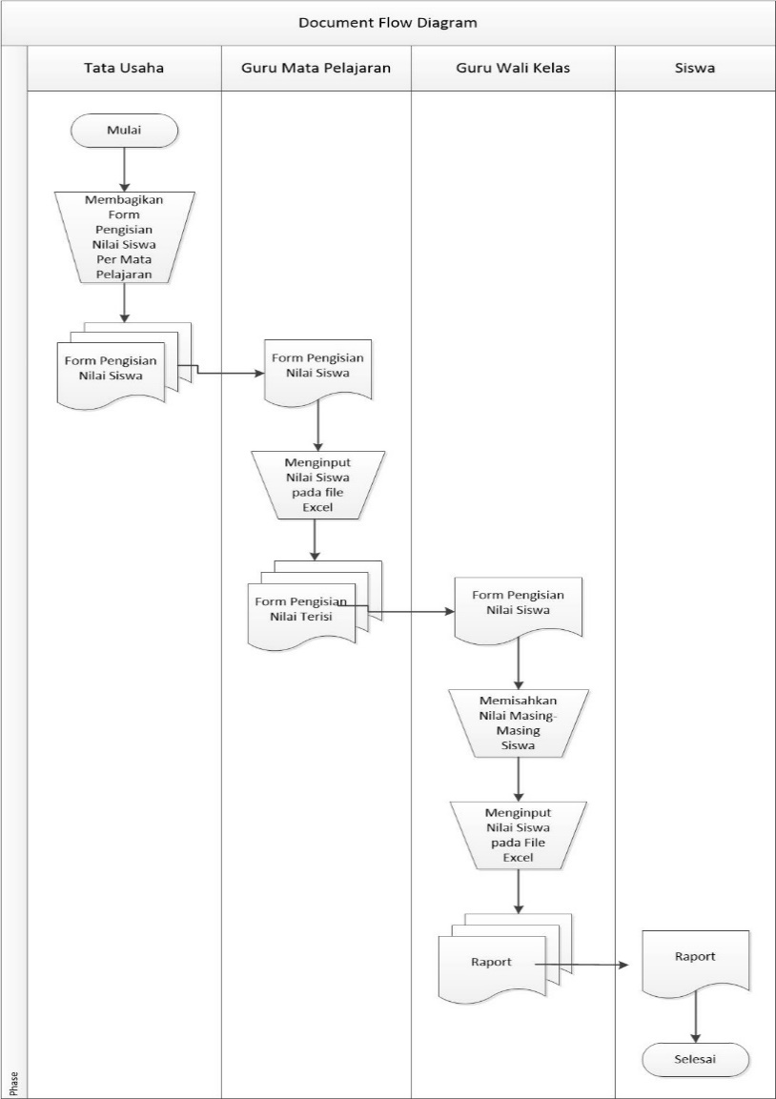
Document Flow Diagram

Slide 14
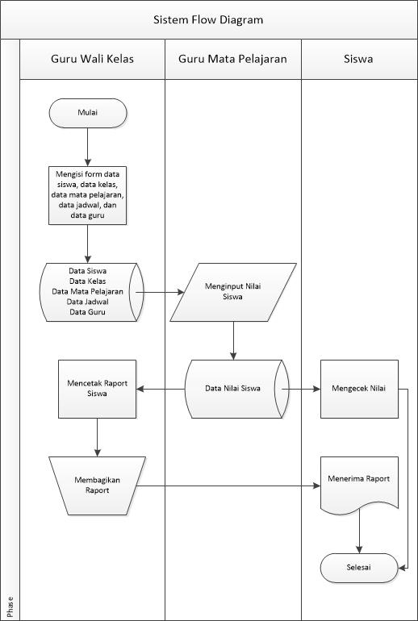
Sistem Flow Diagram

Slide 15
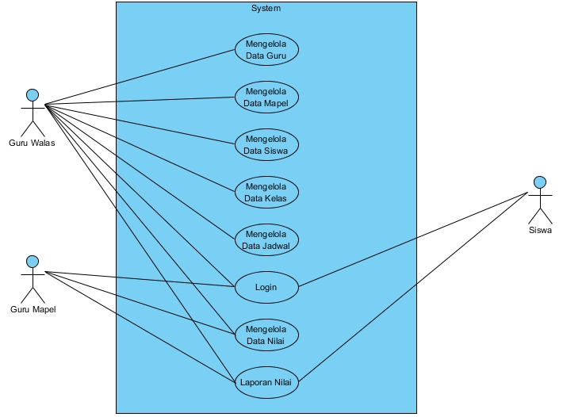
Use Case Diagram

Slide 16
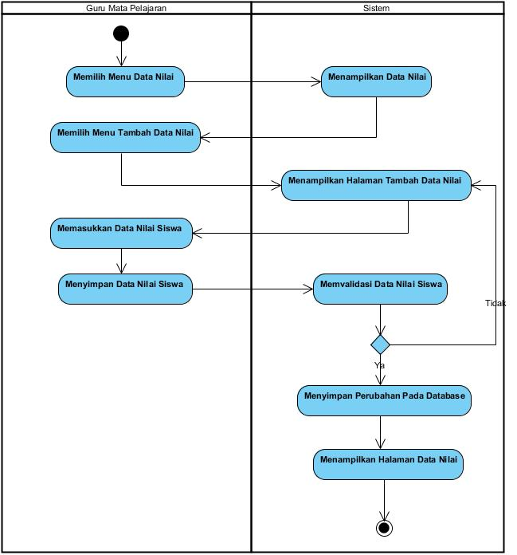
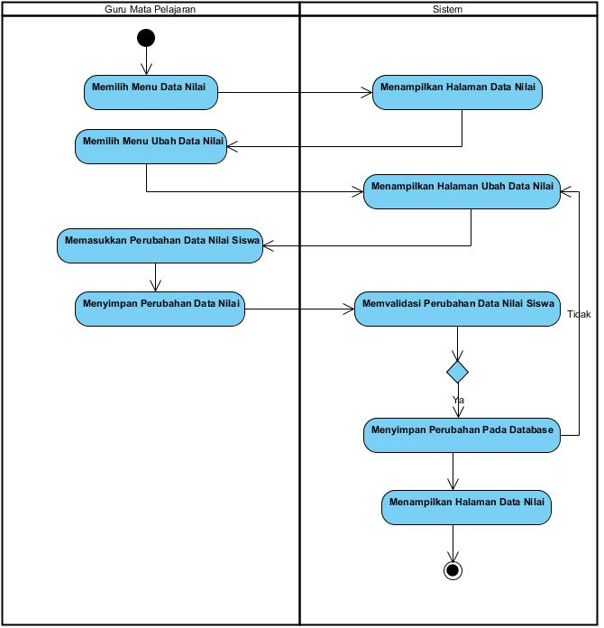
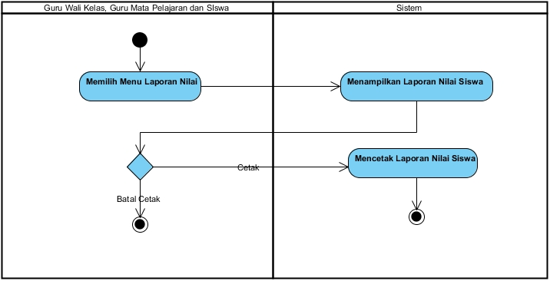
Activity Diagram
Input Data Nilai
Ubah Data Nilai
Laporan Nilai

Slide 17
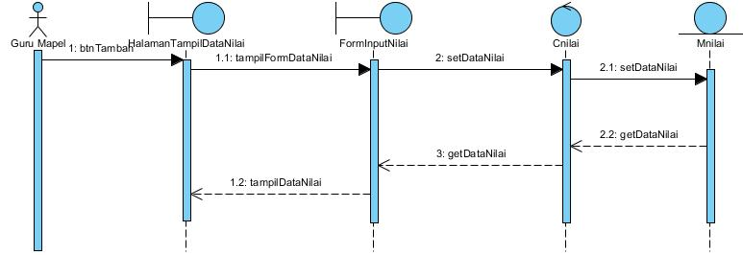
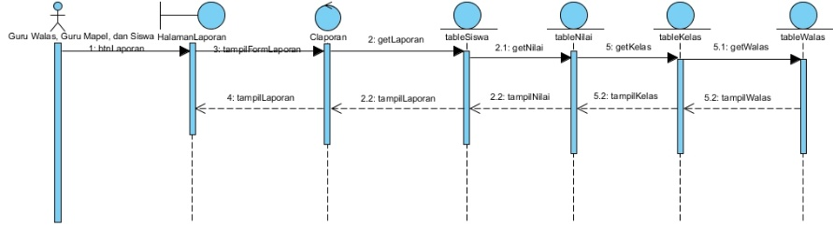
Sequence Diagram
Input Data Nilai
Ubah Data Nilai
Laporan Nilai

Slide 18
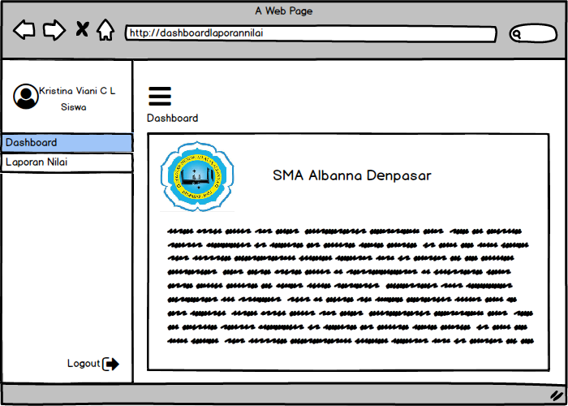
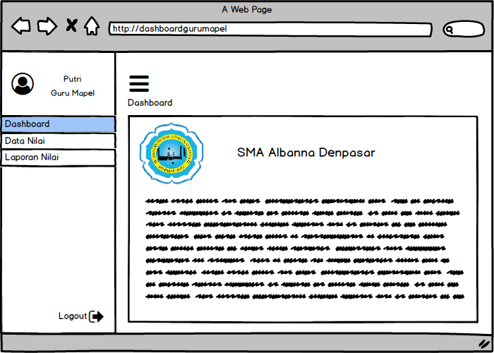
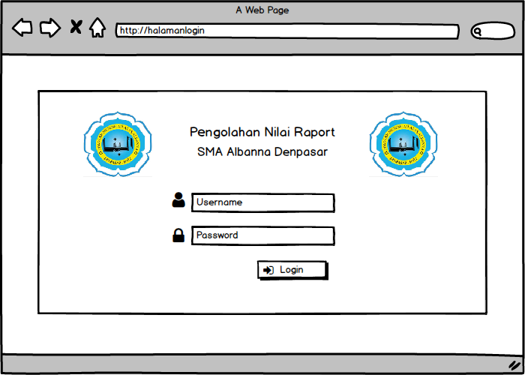
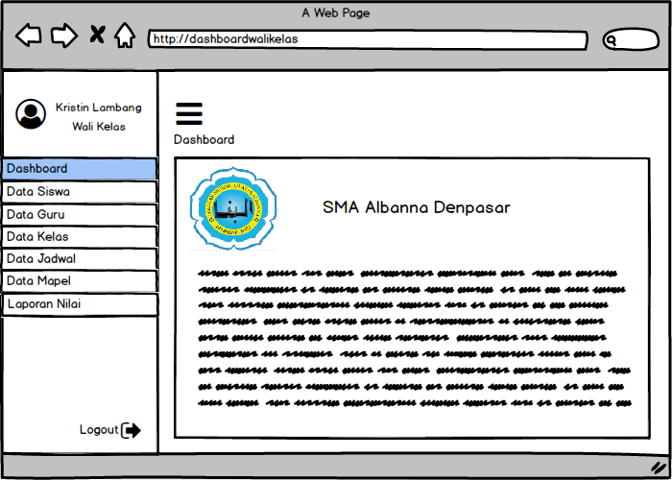
User Interface

Slide 19
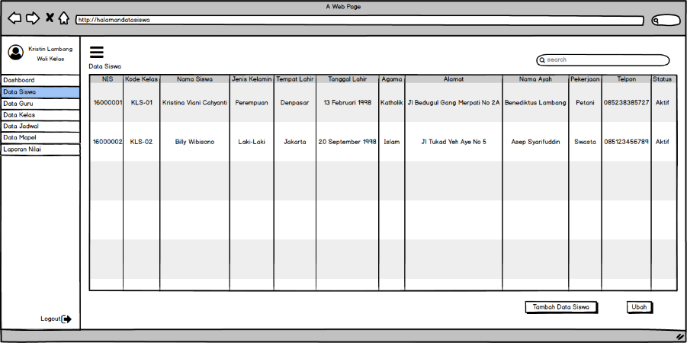
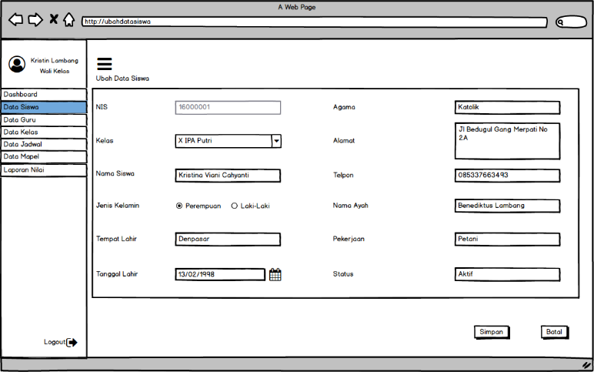
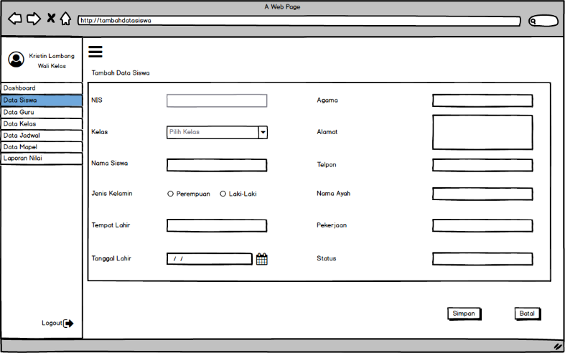
User Interface

Slide 20
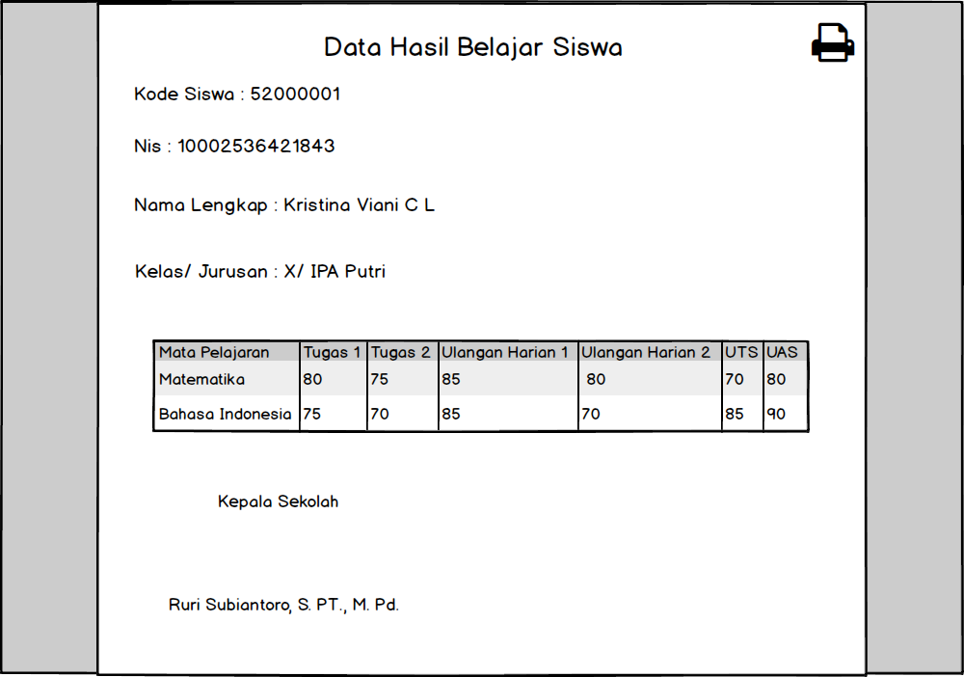
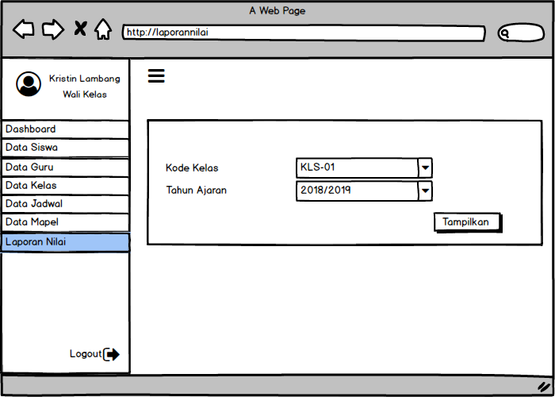
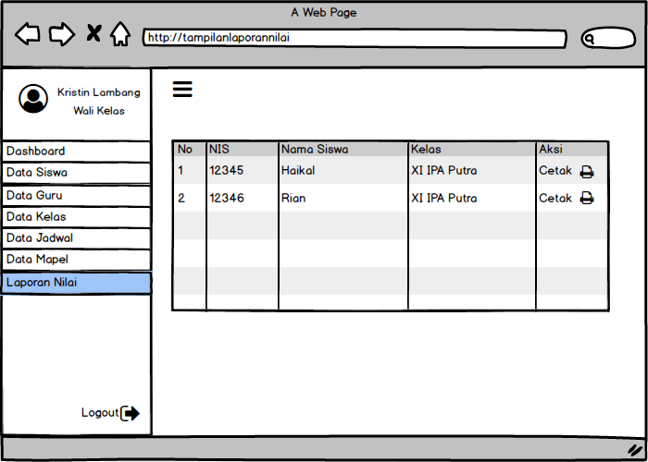
User Interface

Slide 21
Skenario Pengujian
Pengujian Form Data Siswa
Pengujian Form Data Nilai Siswa
Laporan Nilai Siswa

Slide 22
Jadwal Kegiatan

Slide 23
Thank You

